Slide 1
Γενετικές ασθένειες
Γρίβα Ευαγγελία
Παιδίατρος –Νεογνολόγος
Καθηγήτρια Νοσηλευτικής

Slide 2
Σύνδρομο
Ως σύνδρομο ορίζεται η επαναλαμβανόμενη εμφάνιση με σταθερό τρόπο μιας συγκεκριμένης ομάδας πολλαπλών ανωμαλιών
Πολυάριθμα σύνδρομα δυσμορφιών σχετίζονται συχνά με μέτριες ή σοβαρές μαθησιακές δυσκολίες και μπορεί να οφείλονται:
Χρωμοσωμικές ανωμαλίες
Ανωμαλία ενός μεμονωμένου γονιδίου
Έκθεση σε τερατογόνα όπως αλκοόλ, ναρκωτικά, φάρμακα (βαλπροϊκό, φαινυτοϊνη), ή ιογενείς λοιμώξεις κατά τη διάρκεια της εγκυμοσύνης
Άγνωστο αίτιο
Notes:
Σύγχρονη Παιδιατρική 2η έκδοση,2011 Lissauer T., Clayden G. Εκδ. Broken Hill Publishers LTD
Επίτομη Παιδιατρική, 2011 Καφετζής Δ.& Συνεργ. Ιατρικές εκδόσεις Λίτσας
Επίτομη παιδιατρική, 2010 Ματσανιώτης Νικόλαος Σ.,Καρπάθιος Θεμιστοκλής Ε.,Νικολαΐδου - Καρπαθίου Πολυξένη Ιατρικές εκδόσεις Λίτσας

Slide 3
Καρυότυπος καλείται η απεικόνηση των χρωμοσωμάτων στη φάση της μετάφασης όπου φαίνεται ο αριθμός και το μέγεθος των χρωμοσωμάτων

Slide 4
Χρωμοσωμικές ανωμαλίες
Οφείλονται σε
Έλλειψη
Περίσσια
Ανώμαλη κατανομή
ενός ή περισσοτέρων χρωμοσωμάτων ή χρωμοσωμικών τμημάτων
Notes:
Αρχές Ιατρικής Γενετικής T. D. Gelehrter, F. S. Collins, D Ginsburg 2003Εκδόσεις Π.Χ. Πασχαλίδη.
Σύγχρονη Παιδιατρική 2η έκδοση,2011 Lissauer T., Clayden G. Εκδ. Broken Hill Publishers LTD
Επίτομη Παιδιατρική, 2011 Καφετζής Δ.& Συνεργ. Ιατρικές εκδόσεις Λίτσας
Επίτομη παιδιατρική, 2010 Ματσανιώτης Νικόλαος Σ.,Καρπάθιος Θεμιστοκλής Ε.,Νικολαΐδου - Καρπαθίου Πολυξένη Ιατρικές εκδόσεις Λίτσας

Slide 5
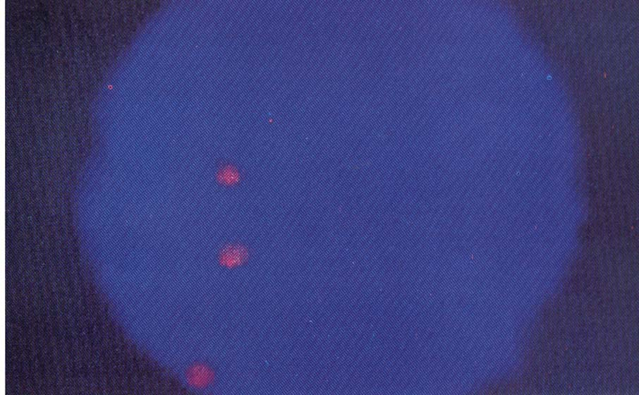
Σύνδρομο Down (Τρισωμία 21)
1 στα 1000 ζωντανά βρέφη
Η συνηθέστερη αυτοσωματική τρισωμία
Το πιο συνηθισμένο γενετικό αίτιο σοβαρών μαθησιακών δυσκολιών
In situ υβριδοποίηση μη καλλιεργημένου αμνιοκυττάρου με τον ειδικό για το χρωμόσωμα 21ανιχνευτή DNA.
Τρία σήματα αντιστοιχούν σε τρία χρωμοσώματα 21
( Τρισωμία 21)

Slide 6
Κλινικά χαρακτηριστικά
Υπόνοια του συνδρόμου Down τίθεται συνήθως κατά τη γέννηση λόγω του προσωπείου του βρέφους.
Στρογγυλό πρόσωπο
Επικανθικές πτυχές
Κηλίδες Brushfield στην ίριδα
Προβάλλουσα γλώσσα
Μικρά αυτιά
Notes:
Αρχές Ιατρικής γενετικής T. Gelehrter , F. Collins, D.Ginsburg 2003 Ιατρικές εκδόσεις Π.Χ. Πασχαλίδης

Slide 7
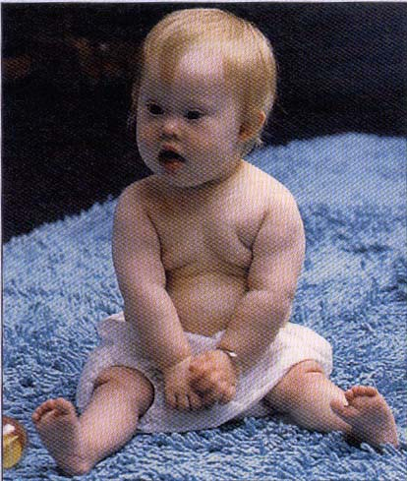
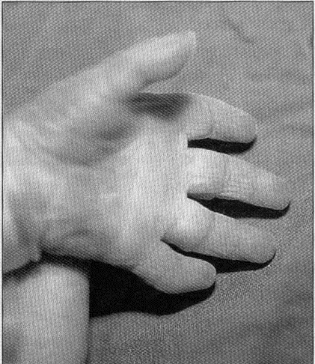
Άλλες ανωμαλίες
Επίπεδο ινίο
Παθολογικά δερματογλυφικά
(Ανώμαλες πτυχές σε παλάμες και πέλματα)
Υποτονία
Συγγενείς καρδιοπάθειες
Ατρησία δωδεκαδακτύλου
Μονήρης χειρομαντική
γραμμή
Χάσμα μεταξυ 1^{ου} και 2^{ου} δακτύλου

Slide 8
Στα μετέπειτα Ιατρικά προβλήματα περιλαμβάνονται
Σοβαρές μαθησιακές δυσκολίες
Χαμηλό ανάστημα
Υποτροπιάζουσες λοιμώξεις αναπνευστικού
Βαρηκοΐα λόγω εκκριτικής μέσης ωτίτιδας
Διαταραχές όρασης λόγω καταρράκτη, στραβισμός
Αυξημένος κίνδυνος λευχαιμίας
Κίνδυνος ατλαντοαξονικής αστάθειας (σπάνιος)
Υποθυρεοειδισμός
Νόσος Alzheimer

Slide 9
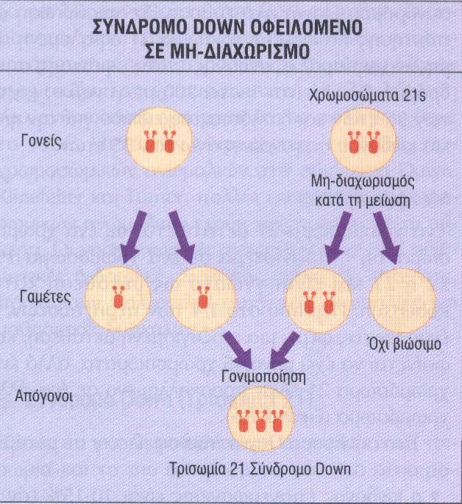
Κυτταρογενετική
Μη διαχωρισμός (94%)
Οι περισσότερες περιπτώσεις οφείλονται σε σφάλμα κατά τη μείωση.

Slide 10
Η επίπτωση της τρισωμίας που οφείλεται σε μη διαχωρισμό αυξάνεται όσο αυξάνεται η ηλικία της μητέρας αλλά είναι ανεξάρτητη της ηλικίας του πατέρα , παρά το γεγονός ότι το 5% των μη διαχωρισμών είναι πατρικής προέλευσης
Ηλικία μητέρας (έτη) | Κίνδυνος συνδρόμου Down
Όλες οι ηλικίες | 1 στα 650
30 | 1 στα 900
35 | 1 στα 380
37 | 1 στα 240
40 | 1 στα 110
44 | 1 στα 37
Notes:
Σύγχρονη Παιδιατρική 2η έκδοση, Lissauer T., Clayden G 2011 εκδοτικός οίκος Broken Hill PublishersLTD

Slide 11
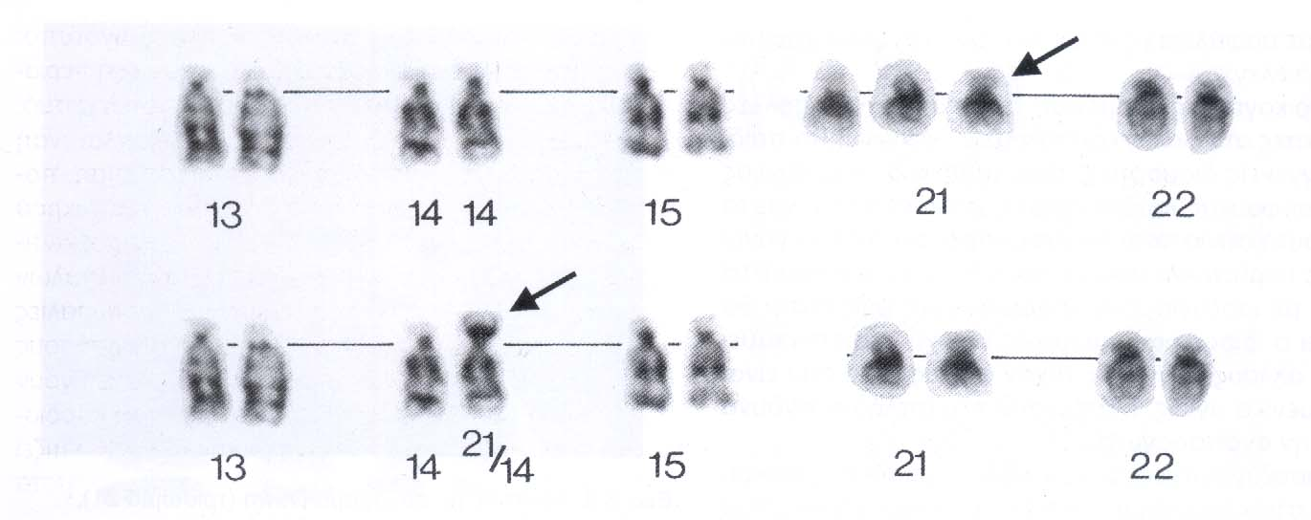
Ελεύθερη τρισωμία 21
Τρισωμία από
μετάθεση 21/14
Μετάθεση (5%) Ένα χρωμόσωμα 21 μετατίθεται σε ένα χρωμόσωμα14 ή σπανιότερα σε ένα χρωμόσωμα 15, 22 ή 21 .
Μωσαϊκισμός (1%) Στο μωσαϊκισμό ορισμένα από τα κύτταρα είναι φυσιολογικά και ορισμένα έχουν τρισωμία 21. Αυτό συνήθως προκύπτει μετά το σχηματισμό του ζυγωτού. Ο φαινότυπος μπορεί να είναι ηπιότερος στο μωσαϊκισμό.
Notes:
Επίτομη παιδιατρική, Ματσανιώτης Νικόλαος Σ.,Καρπάθιος Θεμιστοκλής Ε.,Νικολαΐδου - Καρπαθίου Πολυξένη 2010 Ιατρικές εκδόσεις Λιτσας

Slide 12
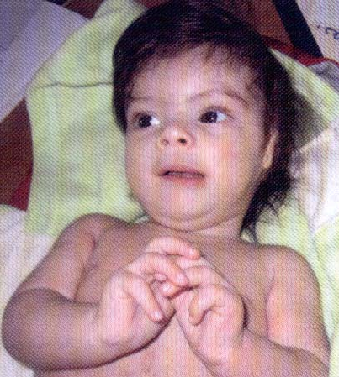
Σύνδρομο Edwards (τρισωμία 18)
1στις 8000 γεννήσεις ζώντων νεογνών.
Τα περισσότερα πεθαίνουν κατά τη βρεφική ηλικία
Κλινικά χαρακτηριστικά
Μικρογναθία
Χαμηλή πρόσφυση ώτων
Εφίππευση δακτύλων
Κοιλοποδία
Καρδιακές και νεφρικές δυσπλασίες

Slide 13
Σύνδρομο Patau (τρισωμία 13)
1 στις 14000 γεννήσεις ζώντων νεογνών.
Κλινικά χαρακτηριστικά
Δομική ανωμαλία εγκεφάλου
Βλάβη τριχωτού της κεφαλής
Μικρά μάτια και άλλες ανωμαλίες οφθαλμών
Σχιστίες
Πολυδακτυλία
Καρδιακές και νεφρικές δυσπλασίες

Slide 14
Σύνδρομο Patau (τρισωμία 13)

Slide 15
Σύνδρομο Turner
1 στα 2500 ζωντανά θήλεα
50% των κοριτσιών με σύνδρομο Turner έχουν 45 χρωμοσώματα με ένα Χ
Οι άλλες περιπτώσεις έχουν ελλείψεις στο βραχύ σκέλος ενός από τα χρωμοσώματα Χ, ένα ισοχρωμόσωμα το οποίο έχει δύο μακρά σκέλη αλλά κανένα βραχύ ή μια ποικιλία άλλων δομικών ανωμαλιών
Η επίπτωση δεν αυξάνεται με την ηλικία της μητέρας
Ο κίνδυνος επανεμφάνισης του συνδρόμου σε νέα κύηση είναι πολύ χαμηλός

Slide 16
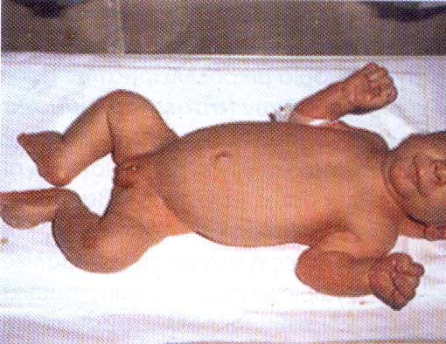
Λεμφοίδημα χεριών και ποδιών σε νεογνό
Χαμηλό ανάστημα
Αυχενικό πτερύγιο
Ευρεία γωνία κάμψης αγκώνων
Ευρεία απόσταση μεταξύ των θηλών
Συγγενείς καρδιοπάθειες (στένωση του ισθμού της αορτής)
Ωοθηκική δυσγενεσία
Φυσιολογική διανοητική ανάπτυξη
Θεραπεία με
αυξητική ορμόνη
Με παράγοντες για την ανάπτυξη των δευτερογενών χαρακτήρων του φύλου ( η υπογονιμότητα παραμένει)
Notes:
Αρχές Ιατρικής γενετικής T. Gelehrter , F. Collins, D.Ginsburg 2003 Ιατρικές εκδόσεις Π.Χ. Πασχαλίδης

Slide 17
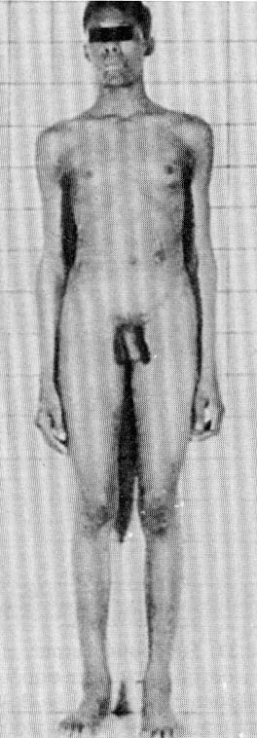
Σύνδρομο klinefelter
1-2/1000 γεννήσεις ζώντων αρρένων νεογνών.( 47ΧΧΥ)
Κλινικά χαρακτηριστικά συνδρόμου klinefelter
Υπογονιμότητα
Υπογοναδισμός
Εφηβική ανάπτυξη που μοιάζει φυσιολογική
Γυναικομαστία κατά την εφηβεία
Υψηλό ανάστημα
Ευφυΐα συνήθως σε φυσιολογικό εύρος , αλλά μπορεί να έχει εκπαιδευτικά και ψυχολογικά προβλήματα
Notes:
Αρχές Ιατρικής γενετικής T. Gelehrter , F. Collins, D.Ginsburg 2003 Ιατρικές εκδόσεις Π.Χ. Πασχαλίδης

Slide 18
Αμοιβαίες μεταθέσεις
Η ανταλλαγή υλικού μεταξύ δύο διαφορετικών χρωμοσωμάτων ονομάζεται αμοιβαία μετάθεση.
Όταν αυτή η ανταλλαγή δεν περιλαμβάνει απώλεια ή προσθήκη χρωμοσωμικού υλικού , η μετάθεση είναι ισοζυγισμένη και δεν έχει φαινοτυπικές εκδηλώσεις.
Οι ισοζυγισμένες αμοιβαίες μεταθέσεις είναι σχετικά συνήθεις και παρατηρούνται σε 1/500 άτομα του γενικού πληθυσμού.

Slide 19
Οι μη ισοζυγισμένες αμοιβαίες μεταθέσεις αφορούν σε λανθασμένη ποσότητα χρωμοσωμικού υλικού και προκαλούν
ένα συνδυασμό δυσμορφικών χαρακτηριστικών,
Συγγενείς δυσπλασίες,
Αναπτυξιακή καθυστέρηση, και
Μαθησιακές δυσκολίες
Σε ένα νεογνό είναι δύσκολο να προβλεφθεί η εξέλιξή του, αλλά οι επιπτώσεις είναι συνήθως σοβαρές.
Η ανεύρεση μιας ισοζυγισμένης μετάθεσης σε ένα γονέα υποδηλώνει κίνδυνο επανεμφάνισης σε μελλοντικές κυήσεις , και θα πρέπει να διεξάγεται προγεννητικός έλεγχος.

Slide 20
Ελλείψεις ή ελλείματα
Η απώλεια μέρους ενός χρωμοσώματος συνήθως καταλήγει σε σωματικές ανωμαλίες και μαθησιακές δυσκολίες
Η έλλειψη μπορεί να περιλαμβάνει την απώλεια του τελικού άκρου ή σπανιότερα το ενδιάμεσο τμήμα ενός χρωμοσώματος

Slide 21
Σύνδρομο κλάματος γαλής ( cri de chat syndrome)
Απώλεια του άκρου του βραχέος σκέλους του χρωμοσώματος 5
(5p ή μονοσωμία 5p)
1 στα 50.000 νεογέννητα
Τα βρέφη έχουν ένα υψίσυχνο κλάμα που μοιάζει με νιαούρισμα γάτας ,
στρογγυλό πρόσωπο ,
μικρογναθία ,
επίκανθος ,
υπερτελορισμός,
αντιμογγολοειδείς βλεφαρικές σχισμές,
χαμηλά και δυσπλαστικά αφτιά ,
διαμαρτίες από τα δάκτυλα,
την καρδιά και τα μεγάλα αγγεία.
Πολύ σοβαρή νοητική υστέρηση
Τα χρωμοσώματα των γονέων πρέπει να ελέγχονται για ισοζυγισμένη χρωμοσωμική ανακατάταξη.

Slide 22
Αυξανόμενος αριθμός συνδρόμων οφείλονται σε χρωμοσωμικές ελλείψεις οι οποίες είναι πολύ μικρές για να διαπιστωθούν με τη συμβατική κυτταρογενετική ανάλυση
Μπορούν να ανιχνευτούν μέσω μελετών φθορίζοντος in situ υβριδισμού (FISH), χρησιμοποιώντας DNA ανιχνευτές (probes) ειδικούς για συγκεκριμένες χρωμοσωμικές περιοχές.

Slide 23
Σύνδρομο Williams
Μικροέλλειμα στο μακρύ σκέλος του
χρωμοσώματος 7 στη ζώνη 7q11
Κλινικά χαρακτηριστικά
Κοντό ανάστημα
Χαρακτηριστικό προσωπείο
Παροδική νεογνική υπερασβεστιαιμία
Συγγενείς καρδιοπάθειες
( υπερβαλβιδική στένωση αορτής)
Ήπιας έως μετρίας βαρύτητος μαθησιακές δυσκολίες

Slide 24
Μονογονιδιακά νοσήματα
Αυτοσωματικά
νοσήματα 1.υπερέχοντα,ή επικρατούντα
2.υποτελή, ή υπολειπόμενα
Φυλοσύνδετα 1.υπερέχοντα
2.υποτελή

Slide 25
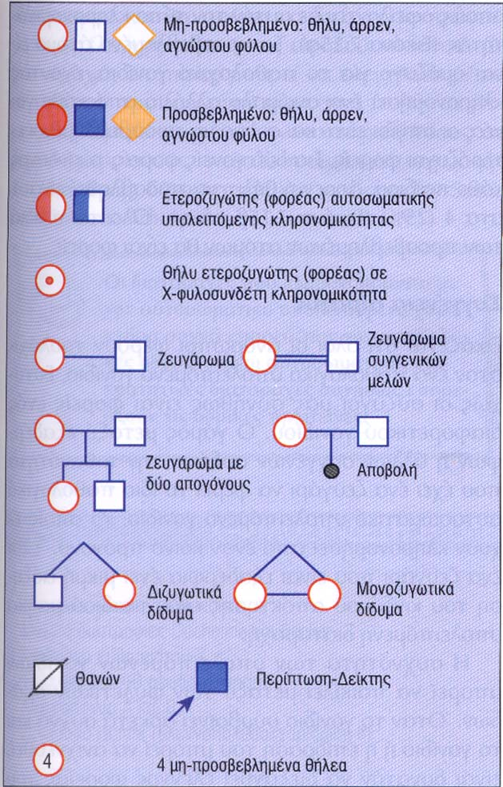
Μενδέλειος Κληρονομικότητα
Σύμβολα γενεαλογικού δένδρου

Slide 26
Αυτοσωματικά επικρατούντα νοσήματα
Αχονδροπλασία
Σύνδρομο Ehlers-Danlos
Οικογενής υπερχοληστερολαιμία
Νόσος Huntington
Σύνδρομο Marfan
Μυοτονική Δυστροφία
Νευρινωμάτωση
Σύνδρομο Noonan
Ατελής οστεογένεση
Ωτοσκλήρυνση
Polyposis coli
Οζώδης σκλήρυνση

Slide 27
Στην πλειοψηφία των νοσημάτων που κληρονομούνται κατά τον αυτοσωματικό επικρατούντα τρόπο επηρεάζονται οι δομικές πρωτεΐνες και συναντώνται συχνά προβλήματα διάπλασης ή ανάπτυξης

Slide 28
Αχονδροπλασία
Νανισμός,με κοντά άκρα,και προέχον
μέτωπο
Notes:
Αρχές Ιατρικής γενετικής T. Gelehrter , F. Collins, D.Ginsburg 2003 Ιατρικές εκδόσεις Π.Χ. Πασχαλίδης

Slide 29
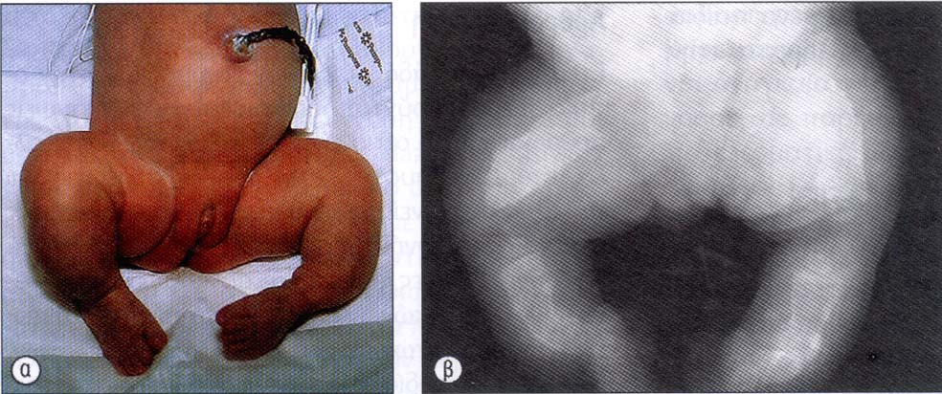
Κληρονομικά νοσήματα του κολλαγόνου (“αυτοκτονία”των πρωτεϊνών)
Ατελής οστεογένεση
Τύπος Ι
εύθραυστα οστά
Κυανού χρώματος σκληρό χιτώνα
Κώφωση
ΤύποςΙΙ
Πολλαπλά κατάγματα παρόντα κατά τη γέννηση
θάνατος

Slide 30
Κληρονομικά νοσήματα του κολλαγόνου Σ. Ehlers-Danlos αυξημένη ελαστικότητα ανώμαλη ουλοποίηση
Notes:
Αρχές Ιατρικής γενετικής T. Gelehrter , F. Collins, D.Ginsburg 2003 Ιατρικές εκδόσεις Π.Χ. Πασχαλίδης

Slide 31
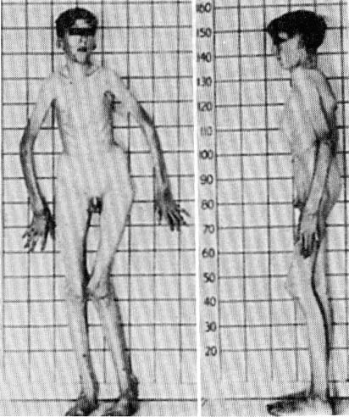
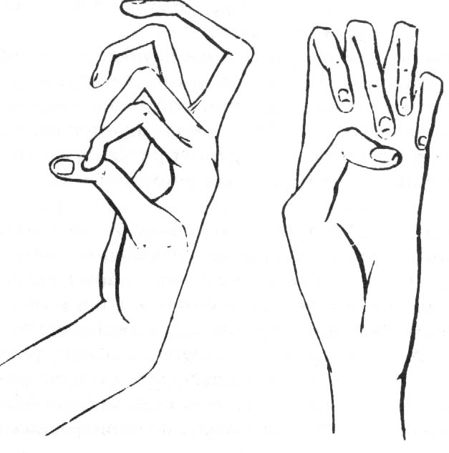
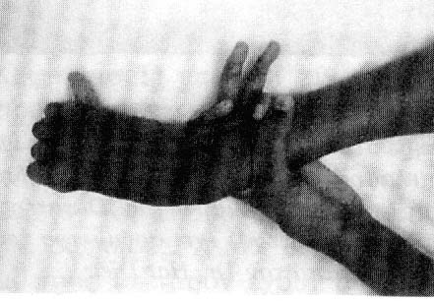
Σ. Marfan
Νόσημα του συνδετικού ιστού
Κλινικά χαρακτηριστικά
Οι α­σθενείς εμφανίζουν υψηλό ανάστημα,
μακριά λε­πτά δάκτυλα (αραχνοδακτυλία),
υπερεκτασιμότητα αρθρώσεων,
θολωτή υπερώα,
εκτοπία (συνή­θως προς τα πάνω)
των οφθαλμικών φακών και
βαριά μυωπία

Slide 32
Αντιμετώπιση, με τεχνητή βαλβίδα, ανευρύσματος της ανιούσης αορτής σε άτομο με Σύνδρομο Marfan
Παραμορφώσεις στο στέρνο και την σπονδυλική στήλη
Notes:
Αρχές Ιατρικής γενετικής T. Gelehrter , F. Collins, D.Ginsburg 2003 Ιατρικές εκδόσεις Π.Χ. Πασχαλίδης

Slide 33
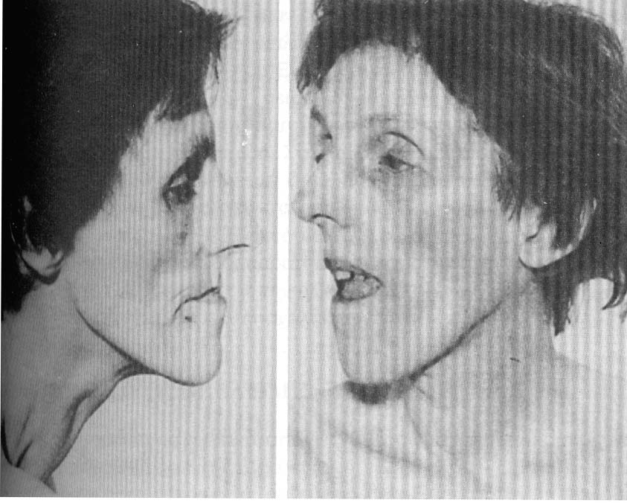
Μυοτονική δυστροφία
Κατά τη νεογνική περίοδο: βαριά υποτονία , δυσκολίες σίτισης, διαλείποντα επεισόδια αναπνευστικής δυσχέρειας
Πιο τυπικά εκδηλώνεται με
μαθησιακές δυσκολίες, συνδυαζόμενες με
ανέκφραστο προσωπείο,
απίσχναση άπω μυϊκών ομάδων και
μυοτονία.
Καταρράκτη,
αλωπεκία,
ατροφία όρχεων .
Ο θάνατος συνήθως οφείλεται σε συνοδό μυοκαρδιοπάθεια
(Μυοτονία ορίζεται ως καθυστερημένη χαλάρωση μετά από παρατεταμένη μυϊκή σύσπαση)
Notes:
Αρχές Ιατρικής γενετικής T. Gelehrter , F. Collins, D.Ginsburg 2003 Ιατρικές εκδόσεις Π.Χ. Πασχαλίδης

Slide 34
Νευρινωμάτωση
50% νέες μεταλλάξεις
Προσβάλει 1 στα 4000 ζώντα νεογνά
Δερματικά χαρακτηριστικά
έξι ή περισσότερες καφεγαλακτόχρωες κηλίδες
Συμπαγή οζώδη νευρινώματα τα οποία μπορεί να είναι ψηλαφητά στα περιφερικά νεύρα.
Νευρινωμάτωση τύπου Ι ( χρωμόσωμα 17)
Νευρινώματα εμφανίζονται στην πορεία οποιουδήποτε περιφερικού νευρου. Συμπίεση ΙΙου και VIIIου εγκεφαλικού νεύρου προκαλεί διαταραχή της όρασης και της ακοής. Μεγαλεγκεφαλία με μαθησιακές δυσκολίες και επιληψία.
Νευρινωμάτωση τύπου ΙΙ ( χρωμόσωμα 22)
Αμφοτερόπλευρα ακουστικά νευρινώματα –βαρηκοΐα, πάρεση προσωπικού νεύρου, παρεγκεφαλιδική αταξία
Μπορεί να υπάρχει αλληλεπικάλυψη μεταξύ του τύπου Ι και ΙΙ. Μπορεί επίσης να συσχετίζεται με φαιοχρωμοκύττωμα , πνευμονική υπέρταση , γλοιωματώδης αλλοιώσεις ιδίως βλάβες στο ΚΝΣ

Slide 35
Κηλίδες καφέ ανοικτού χρώματος (café au lait κηλίδες) H παρουσία >6 είναι διαγνωστική

Slide 36
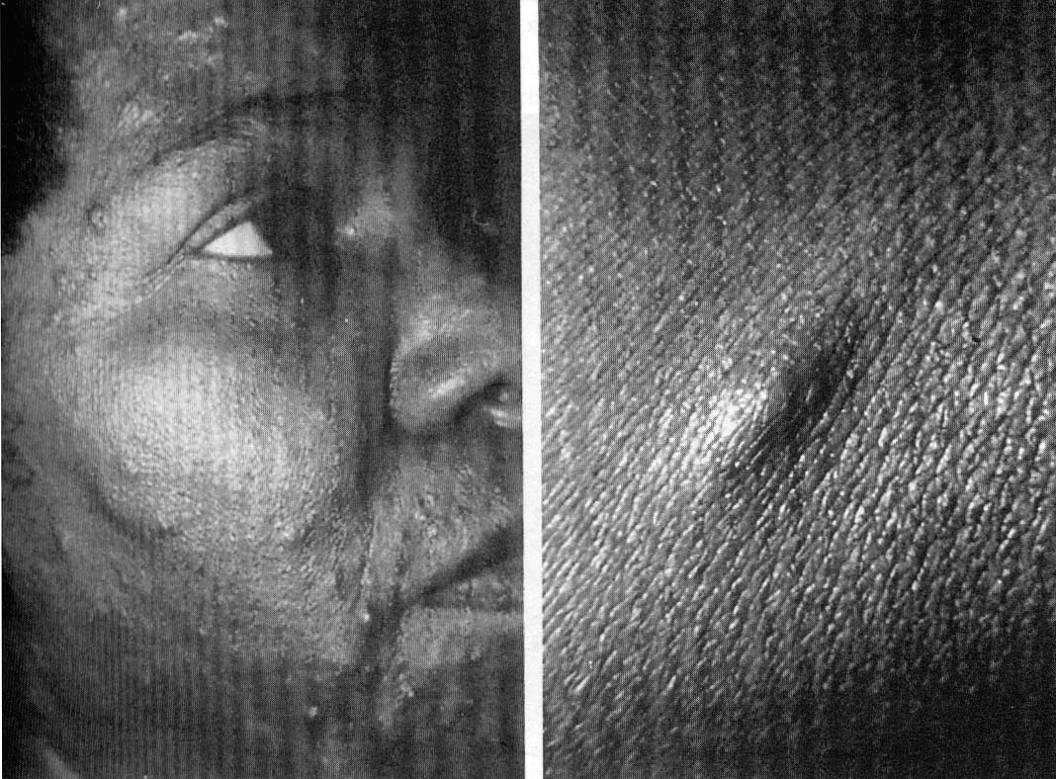
Όγκοι των μαλακών μορίων που προέρχονται από στηρικτικούς ιστούς του νευρικού συστήματος
Υπερανάπτυξη του ισχίου και του γλουτού λόγω νευρινώματος στη λεκάνη και τον περιβάλλοντα μαλακό ιστό
Δερματικά
νευρινώματα
Oζίδια Lisch : Τα νευρινώματα στο ακτινωτό σώμα της ίριδας
Notes:
Αρχές Ιατρικής γενετικής T. Gelehrter , F. Collins, D.Ginsburg 2003 Ιατρικές εκδόσεις Π.Χ. Πασχαλίδης

Slide 37
Σύνδρομο Noonan
Κλινικά χαρακτηριστικά
Προσβάλλει άρρενα και θήλεα
Χαρακτηριστικό προσωπείο
Περιστασιακά ήπιες μαθησιακές δυσκολίες
Βραχύς τράχηλος με αυχενικό πτερύγιο και
οδοντωτή γραμμή πρόσφυσης μαλλιών
Χωνοειδής θώρακας
Συγγενής καρδιοπάθεια
(ιδίως στένωση πνευμονικής)

Slide 38
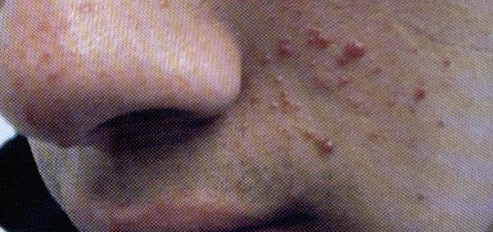
Οζώδης σκλήρυνση
80% νέες μεταλλάξεις
Δερματικά χαρακτηριστικά
Αποχρωματισμένες ασημόχρωες κηλίδες
Πλάκες δέρματος με σκλήρυνση
Σμηγματογόνα αδενώματα
Νευρολογικά χαρακτηριστικά
Ψυχοκινητική καθυστέρηση και βρεφικοί σπασμοί
Επιληψία
Διανοητική καθυστέρηση
Αυτά τα παιδιά παρουσιάζουν σοβαρές μαθησιακές διαταραχές και συχνά έχουν συμπεριφορά που χαρακτηρίζεται από αυτιστικά στοιχεία.
Σμηγματογόνο αδένωμα

Slide 39
Αυτοσωματικά επικρατούντα νοσήματα
Μπορεί να υπάρχουν πάσχοντα άτομα σε πολλές γενιές και το γενεαλογικό δένδρο εμφανίζει το χαρακτηριστικό "κάθετο" τρόπο κληρονόμησης.
Προσβάλλονται τόσο άνδρες όσο και γυναίκες αν και ορισμένες φαινοτυπικές εκδηλώσεις μπορούν να διαφέρουν μεταξύ ανδρών και γυναικών.

Slide 40
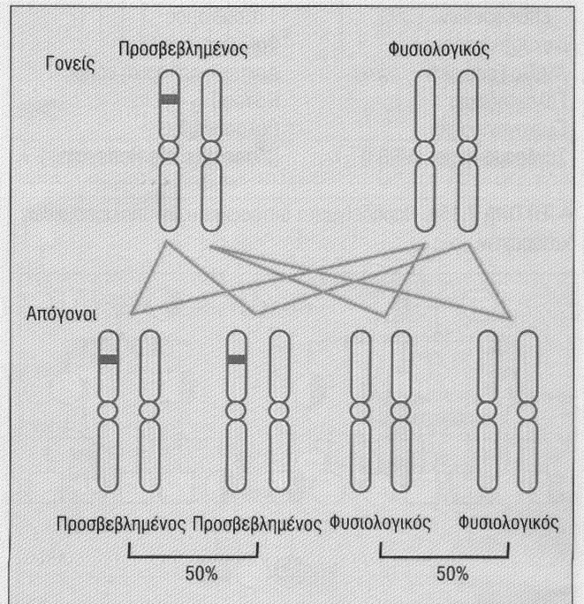
Αυτοσωματικά επικρατούντα νοσήματα
Ένα προσβεβλημένο άτομο φέρει το παθολογικό γονίδιο σε ετερόζυγη κατάσταση σε ένα από τα χρωμοσώματα ενός ζεύγους (χρωμοσώματα 1-22)
Η πιθανότητα να μεταβιβάσει πάσχον άτομο το γονίδιο αυτό στους απογόνους του είναι 50% σε κάθε σύλληψη

Slide 41
Ποικίλη εκφραστικότητα
Η φύση ή η βαρύτητα του φαινοτύπου νοσήματος που ακολουθεί αυτοσωματικό επικρατούντα τρόπο κληρονόμησης μπορεί να μην είναι δυνατόν να προβλεφθεί πάντα (ακόμα και όταν είναι γνωστή η υπεύθυνη μετάλλαξη). Το φαινόμενο αυτό λέγεται "ποικίλη εκφραστικότητα"
Για παράδειγμα , ένας γονέας με οζώδη σκλήρυνση μπορεί να έχει ήπιες δερματικές βλάβες μόνο , αλλά το προσβεβλημένο παιδί του να παρουσιάζει επιπρόσθετα επιληψία και μαθησιακές δυσκολίες

Slide 42
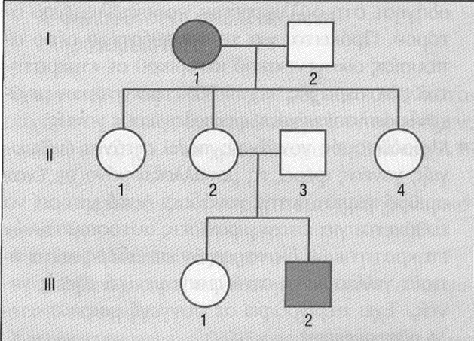
Ελαττωμένη διεισδυτικότητα
Αναφέρεται στην απουσία κλινικών σημείων και συμπτωμάτων σε ένα άτομο το οποίο θα πρέπει να έχει κληρονομήσει το παθολογικό γονίδιο
Ένα παράδειγμα είναι η ωτοσκλήρυνση , στην οποία μόνο το 40% των φορέων του γονιδίου αναπτύσσουν κώφωση
Οι Ι1 και ο ΙΙΙ2 πάσχουν από ωτοσκλήρυνση
Η ΙΙ2 έχει φυσιολογική ακοή αλλά θα πρέπει να είναι φορέας του γονιδίου. Το γονίδιο είναι μη διεισδυτικό στήν ΙΙ2

Slide 43
Απουσία οικογενειακού ιστορικού τη διαταραχής
Σε ορισμένα άτομα το νόσημα οφείλεται σε νέα μετάλλαξη σε έναν από τους γαμέτες. Στην περίπτωση αυτή δεν υπάρχουν πάσχοντα άτομα σε προηγούμενες γενιές αλλά στις επόμενες γενιές, υπάρχει 50% πιθανότητα μεταβίβασης του χαρακτηριστικού σε κάθε σύλληψη.
Πρόκειται για το συνηθέστερο αίτιο απουσίας οικογενειακού ιστορικού σε επικρατητικές διαταραχές π.χ. περισσότερα από 80% των ατόμων αχονδροπλασία έχουν φυσιολογικούς γονείς

Slide 44
Απουσία οικογενειακού ιστορικού τη διαταραχής
Μωσαϊκισμός γονάδων : πολύ σπάνια ένας υγιής γονέας φέρει τη μετάλλαξη μόνο σε έναν αριθμό γαμετών της γονάδας. Αυτό μπορεί να ευθύνεται για επανεμφανίσεις αυτοσωματικών επικρατητικών διαταραχών σε αδέλφια τα οποία γεννιούνται από φαινομενικά υγιείς γονείς. Έχει περιγραφεί σε συγγενή μοιραία ατελή οστεογένεση
Μη πατρότητα: αν το άτομο που εμφανίζεται ως πατέρας δεν είναι ο βιολογικός πατέρας

Slide 45
Ομοζυγωτία
Πρόκειται για τη σπάνια κατάσταση όπου και οι δύο γονείς είναι προσβεβλημένοι από την ίδια αυτοσωματική επικρατητική διαταραχή. Υπάρχει κίνδυνος 1 στα 4 για την εμφάνιση ομοζυγωτίας του μεταλλαγμένου γονιδίου στο παιδί τους

Slide 46
Αυτοσωματικά υπολειπόμενα νοσήματα
Θαλασσαιμίες
Δρεπανοκυτταρική νόσος
Ινοκυστική νόσος
Συγγενής υπερπλασία επινεφριδίων
Αταξία Friedreich
Γαλακτοζαιμία
Γλυκογονιάσεις
Σύνδρομο Hurler
Οφθαλμοκινητικός στραβισμός
Φαινυλκετονουρία
Νόσος Tay-Sachs
Νόσος Werdnig-Hoffmann
Νόσος Gaucher

Slide 48
Δρεπανοκυτταρική αναιμία
Η παθολογική
β-σφαιρίνη στην 6η αμινοξική θέση αντί για γλουταμινικό οξύ περιέχει βαλίνη

Slide 49
Νόσος Gaucher
Δυσλειτουργία του ενζύμου β-γλυκοζιδάση
Οφείλεται σε πολλές και διαφορετικές μεταλλάξεις που αφορούν όλες τον μεταβολισμό των μεμβρανικών γλυκολιπιδίων
Το υπόστρωμα είναι η γλυκοεγκεφαλοσιδάση που προέρχεται από τις μεμβράνες των λεμφοκυττάρων στο αίμα και από το νευρικό ιστό στο νευρικό σύστημα

Slide 50
Φαινότυποι της νόσου Gaucher
Τύπου I Μορφή ενηλίκων Σπληνομεγαλία, θρομβοκυττοπενία, εμπλοκή του μυελού των οστών, κατάγματα,
>20 φορές αυξημένη συχνότητα στους Εβραίους Askenazi. Παρατηρείται όμως και σε όλους τους πληθυσμούς
Τύπου IΙ βρεφική μορφή Ηπατόσπληνομεγαλία, ταχέως εξελισσόμενες νευρολογικές βλάβες, θάνατος
Σε όλους τους πληθυσμούς
Τύπου IΙΙ νεανική μορφή Ηπατοσπληνομεγαλία, βραδεία αλλά προοδευτική νευρολογική εκφύλιση
Σε όλους τους πληθυσμούς
* Οι φαινότυποι αφορούν ομοζυγωτες ή διπλούς ετεροζυγώτες για μεταλλάξεις του γονιδίου της β-γλυκοσιδάσης.

Slide 51
Κυστική Ίνωση
Σχετίζεται με τη μεμβρανική μεταφορά
Οι επιπλοκές σχετίζονται με την αντιμετώπιση των παχύρευστων εκκρίσεων.
Νεογνά ειλεός εκ μηκωνίου
Ανεπαρκείς εκκρίσεις του παγκρέατος
Αυξημένο ιξώδες του πνευμονικού εκκρίματος (λοιμώξεις)

Slide 52
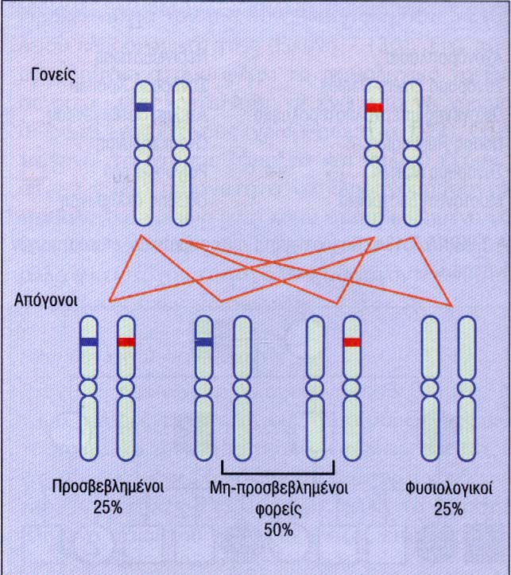
Για δύο γονείς φορείς , ο κίνδυνος κάθε παιδιού ,άρρεν ή θήλυ, να προσβληθεί είναι 1 στα 4 (25%)
Αυτοσωματική υπολειπόμενη κληρονομικότητα

Slide 53
Ο γάμος μεταξύ εξαδέλφων ή άλλων
συγγενών αυξάνει την πιθανότητα που
έχει ένα ζευγάρι να φέρει το ίδιο παθολογικό γονίδιο που το έχουν κληρονομήσει από ένα κοινό πρόγονο.
Η συχνότητα των υπολειπόμενων γονιδίων μπορεί να ποικίλει μεταξύ των φυλετικών ομάδων
Οι διαταραχές οι οποίες μπορούν να ελεγχθούν
Οι θαλασσαιμίες
Η δρεπανοκυτταρική αναιμία
Η κυστική ίνωση
Νόσος Tay-Sachs

Slide 54
Αυτοσωματικά υπολειπόμενα νοσήματα
Αυτοσωματικά υπολειπόμενα νοσήματα εμφανίζονται σε άτομα που έχουν κληρονομήσει και από τους δυο γονείς παθολογικά αντίγραφα του ίδιου γονιδίου.
Οι μη πάσχοντες γονείς που φέρουν μόνο ένα αντίγραφο του φυσιολογικού γονιδίου, ονομάζονται "φορείς" ή "ετεροζυγώτες".
Ένα άτομο που κληρονομεί ανώμαλο γονίδιο και από τους δυο γονείς ονομάζεται ομοζυγώτης

Slide 55
η πιθανότητα να γεννηθεί παιδί με δύο ανώμαλα αντίγραφα του γονιδίου (ομοζυγώτης) είναι μία στις τέσσερις (25%)
Οι ετεροζυγώτες συνήθως δεν πάσχουν κλινικά (σε αντίθεση με τις επικρατείς αυτοσωματικές νόσους).

Slide 56
Τα μεταβολικά νοσήματα ακολουθούν συχνά υπολειπόμενο τρόπο μεταβίβασης .
Συχνά ομοζυγώτες για πολλές από τις υπολειπόμενες καταστάσεις πεθαίνουν σε νεαρή ή ακόμα και σε βρεφική ηλικία, ενώ άλλοι αντιμετωπίζουν προβλήματα αναπαραγωγής.

Slide 57
Πολλά υπολειπόμενα νοσήματα έχουν μελετηθεί λεπτομερώς με βιοχημικές και μοριακές μεθόδους. Τα νοσήματα αυτά συχνά αναγνωρίζονται προγεννητικά ή/και προ συμπτωματικά.
Η διακοπή της ροής της μεταβολικής οδού που οφείλεται σε υπολειπόμενες μεταλλάξεις μπορεί σήμερα σε ορισμένες περιπτώσεις να αντιμετωπιστεί αποτελεσματικά.

Slide 58
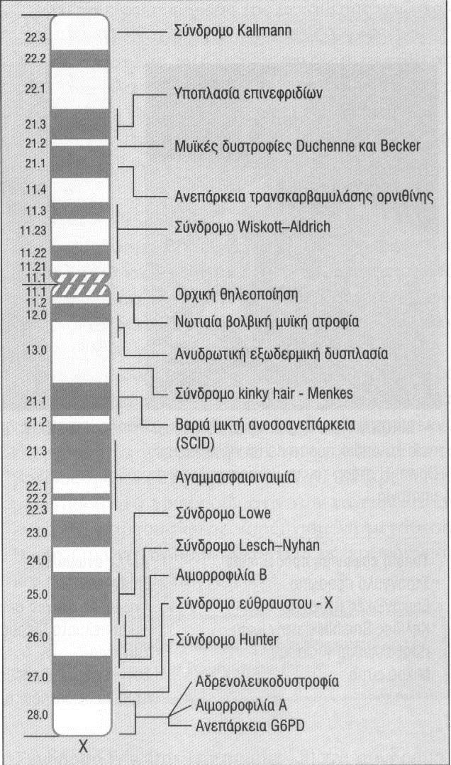
Χ φιλοσύνδετη υπολειπόμενη κληρονομικότητα
Αχρωματοψία
Μυϊκές δυστροφίες Duchenne και Becker
Σύνδρομο εύθραυστου Χ
Έλλειψη G-6-PD αφυδρογονάσης
Αιμορροφιλία Α και Β
Σύνδρομο Hunter (βλενοπολυσακχαρίδωση ΙΙ)

Slide 59
Χ φυλοσύνδετη υπολειπόμενη κληρονομικότητα

Slide 60
Αιμορροφιλία

Slide 61
Τυπικό γενεαλογικό δένδρο χ-φυλοσύνδετης κληρονομικότητας Οι προσβεβλημένοι άρρενες δεν είχαν προσβεβλημένους υιούς

Slide 62
Τα νοσήματα αυτά οφείλονται σε μεταλλάξεις γονιδίων που βρίσκονται στο χρωμόσωμα Χ
Τα κλινικά χαρακτηριστικά εμφανίζονται υποχρεωτικά στους άνδρες.
Τα θήλεα μπορεί να είναι φορείς, αλλά είναι συνήθως υγιείς
Περιστασιακά ένα θήλυ φορέας εμφανίζει ήπια σημεία της νόσου
Ο υιός κάθε γυναίκας φορέα έχει 1 στις 2 (50%) κίνδυνο να προσβληθεί
Κάθε κόρη μιας γυναίκας φορέα έχει 1 στις 2 (50%) κίνδυνο να είναι φορέας
Οι κόρες των προσβεβλημένων αρρένων θα είναι όλες φορείς
Οι υιοί των προσβεβλημένων αρρένων δεν θα είναι προσβεβλημένοι , καθώς οι άντρες μεταβιβάζουν το Y χρωμόσωμα στους υιούς τους

Slide 63
Το οικογενειακό ιστορικό μπορεί να είναι αρνητικό , καθώς οι νέες μεταλλάξεις και ο γοναδικός μωσαϊκισμός είναι αρκετά συχνός.
Στις γυναίκες σε αρχικό στάδιο της εμβρυϊκής ανάπτυξης αδρανοποιείται ένα από τα δύο Χ, έτσι οι γυναίκες θα μπορούσαν να θεωρηθούν μωσαϊκά κυττάρων.
Η ταυτοποίηση των γυναικών φορέων σε μια οικογένεια προϋποθέτει την ερμηνεία του γενεαλογικού δένδρου, τη διερεύνηση για ήπιες κλινικές εκδηλώσεις, και τη διεξαγωγή ειδικών βιοχημικών ή μοριακών δοκιμασιών.
Η ταυτοποίηση των φορέων είναι σημαντική επειδή μια γυναίκα φορέας έχει υψηλό κίνδυνο απόκτησης ενός προσβεβλημένου υιού, και οι χ φιλοσύνδετες υπολειπόμενες διαταραχές είναι συχνά πολύ σοβαρές

Slide 64
Χ φυλοσύνδετη επικρατούσα κληρονομικότητα
Είναι σπάνια
Προσβάλλονται και τα άρρενα και τα θήλεα
Παράδειγμα τέτοιου νοσήματος μια παραλλαγή της ανθεκτικής στη βιταμίνη D ραχίτιδας

Slide 65
Y φιλοσύνδετη κληρονομικότητα
Δεν έχουν παρατηρηθεί σημαντικές γενετικές ανωμαλίες εκτός από
Ορισμένους τύπους ερμαφροδιτισμού και
Ένα γονίδιο για την αζωοσπερμία

